Slide 1

ỦY BAN NHÂN DÂN QUẬN LONG BIÊN
TRUỜNG MẦM NON BẮC CẦU
Đề tài : Một số con vật nuôi trong gia đình
Đối tượng: 3-4 tuổi
Thời gian: 20-25 phút
Giáo viên: Nguyễn Thị Thúy

Slide 2
I- MỤC TIÊU:
1. Kiến thức:
- Trẻ nhận biết tên gọi, đặc điểm nổi bật (nơi ở, vận động, thức ăn, ích lợi ...)của một số con vật nuôi trong gia đình.
2. Kỹ năng:
- Rèn kỹ năng chú ý, ghi nhớ và mạnh dạn trả lời các câu hỏi của cô.
- Trẻ có khả năng so sánh, phát triển tư duy sáng tạo của trẻ.
3. Thái độ:
- Trẻ tập trung và hứng thú trong giờ học.
- Giáo dục trẻ biết yêu quý, chăm sóc các con vật nuôi trong gia đình.

Slide 3
II- CHUẨN BỊ:
- Tranh một số con vật nuôi trong gia đình: Gà trống, gà mái, con mèo …
- Nhạc bài hát “Gà trống, mèo con và cún con”, “Con gà trống”

Slide 4

Bây giờ cô và các con cùng nhau hát bài hát “Con gà trống”.

Slide 5

Bây giờ, các con cùng chú ý lên màn hình xem đây là con vật gì nhé!

Slide 6
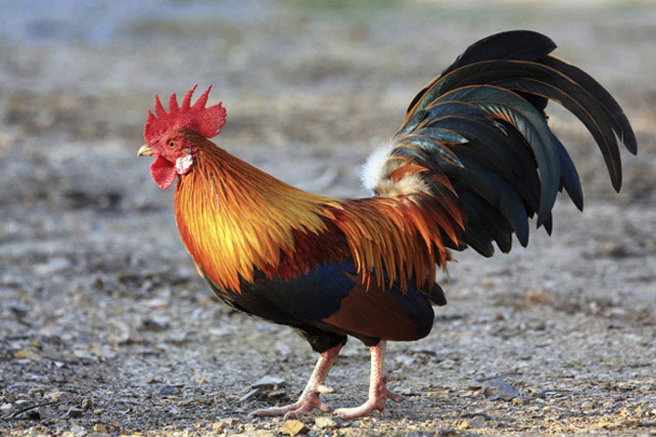

Slide 7
Các con quan sát và trả lời những câu hỏi sau của cô nhé:
Đây là con gì?
Con biết gì về con gà trống?
Gà trống có những bộ phận gì?
Cái mỏ của gà trống như thế nào? Để làm gì?
Đôi chân của gà trống có gì đặc biệt?
Tiếng gáy của gà trống như thế nào?

Slide 8

Khái quát:Gà trống là con vật nuôi trong gia đình, có 2 cánh, có mỏ nhọn, có đuôi dài và cong, lông gà có nhiều màu sắc, có 2 chân cao, chân có ngón, có móng sắc nhọn để bới thức ăn, gà trống gáy ò ó o,và không biết để trứng.

Slide 9
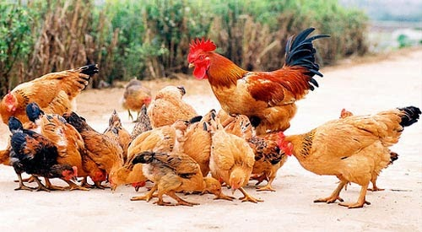

Slide 10
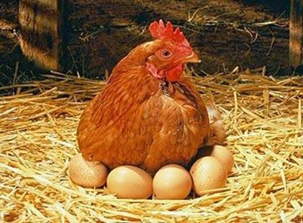
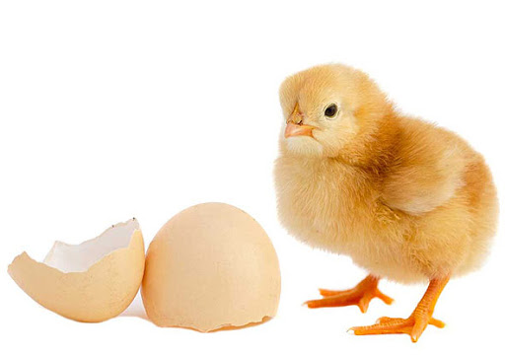
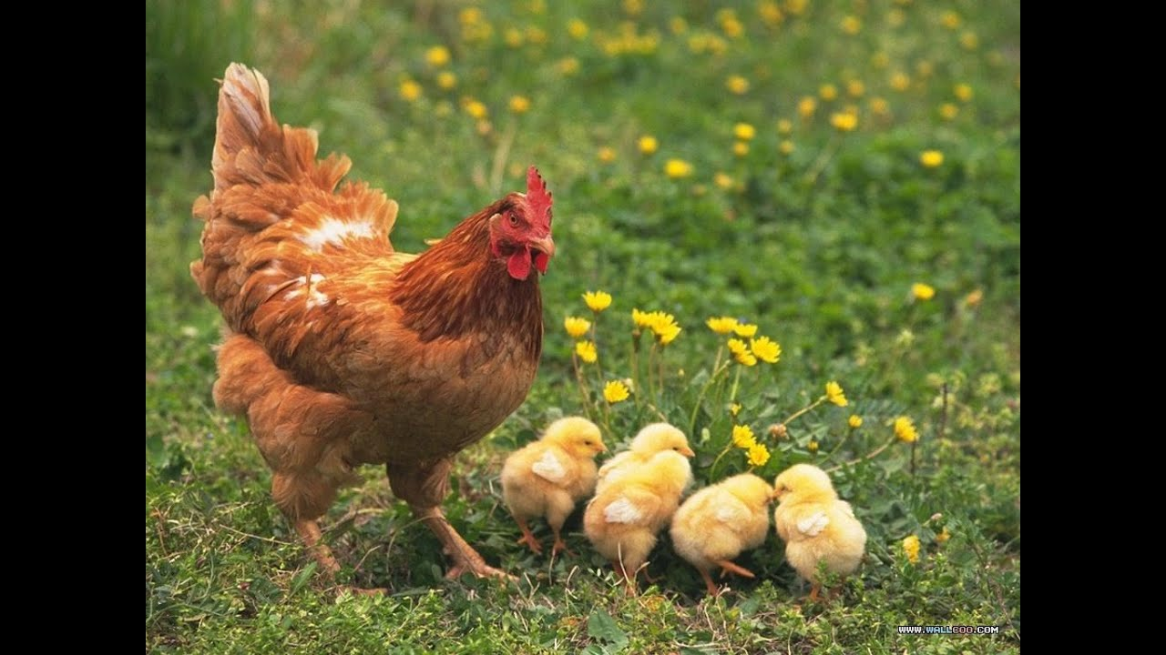
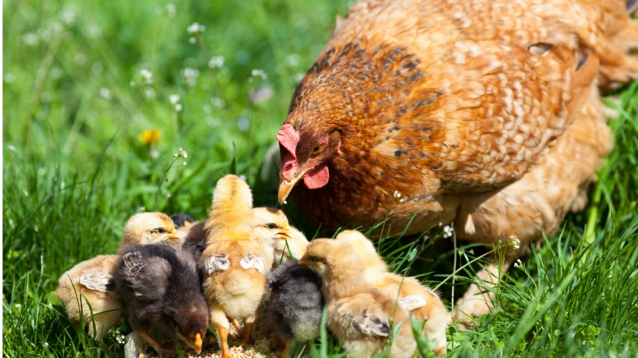

Slide 11
Khái quát: Gà là con vật nuôi trong gia đình và thuộc nhóm gia cầm.
Con hãy kể cho cô và các bạn nghe những con vật nuôi trong gia đình thuộc nhóm gia cầm nào?

Slide 12
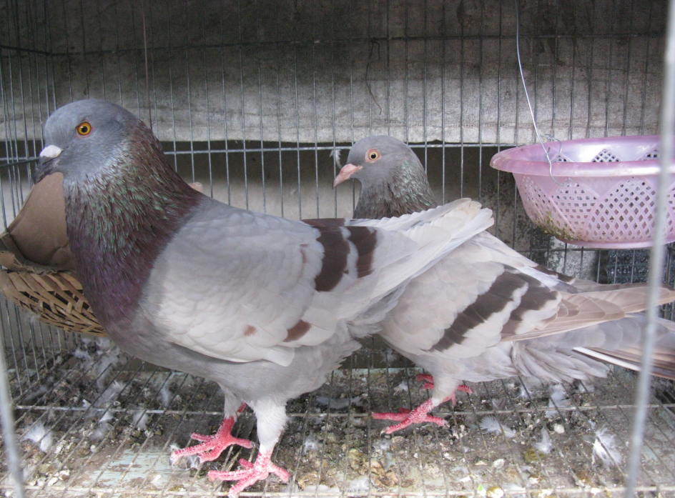
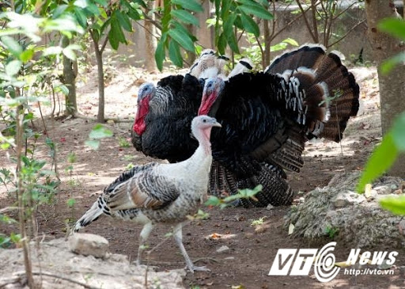
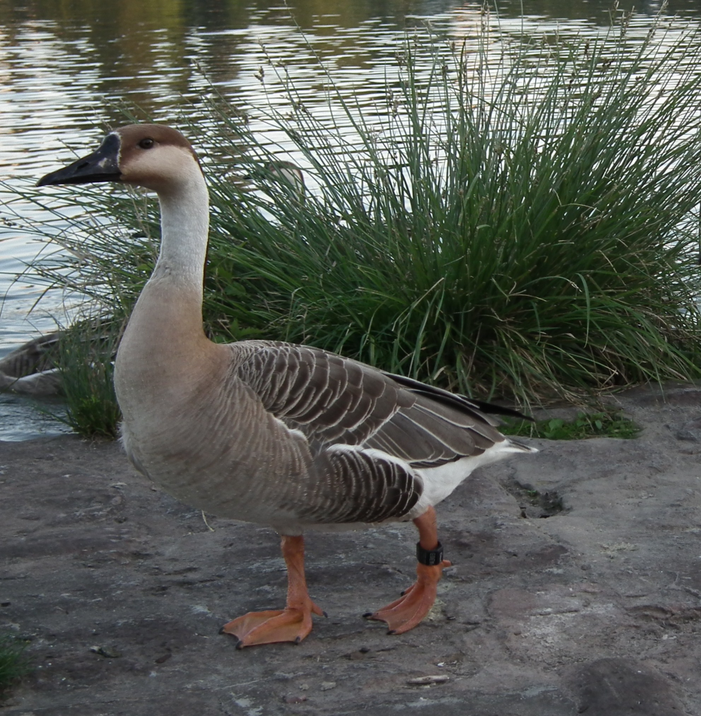
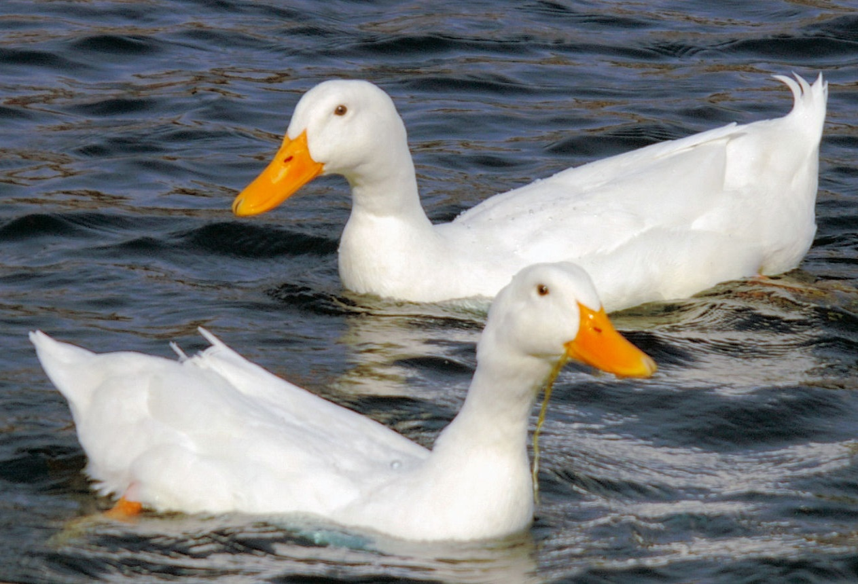

Slide 13
Con gì tai thính mắt tinh
Nấp trong bóng tối ngồi rình chuột qua
(Là con gì?)

Slide 14
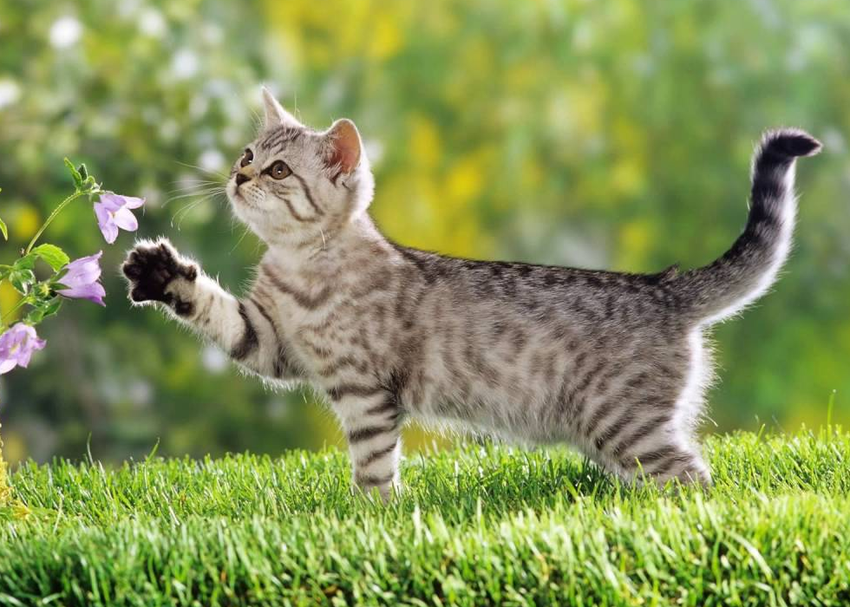

Slide 15
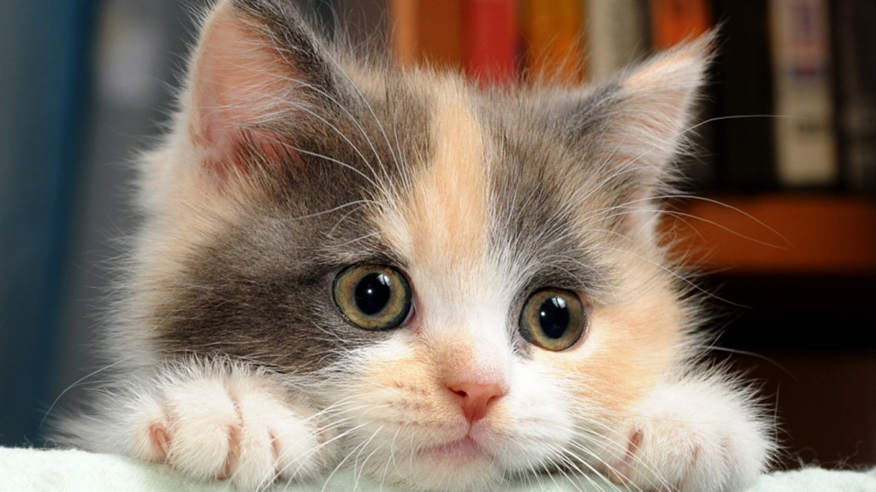
Các con thấy con mèo có những đặc điểm gì nào?
Mắt mèo có gì đặc biệt? (mắt tròn, sáng, giúp mèo có thể dễ dàng đi lại vào ban đêm)
+ Tiếng kêu của mèo như thế nào?

Slide 16
+ Con mèo có mấy chân?
+ Chân mèo có đặc điểm gì?
( Chân mèo có một lớp đệm thịt giúp cho mèo đi lại nhẹ nhàng không bị các con mồi phát hiện. Móng vuốt sắc nhọn để vồ mồi và giữ chặt con mồi)
+ Thức ăn của mèo là gì? Món ăn mèo thích nhất là gì?
+ Mèo đẻ con hay đẻ trứng?
+ Mèo được nuôi ở đâu?
+ Nuôi mèo để làm gì?

Slide 17
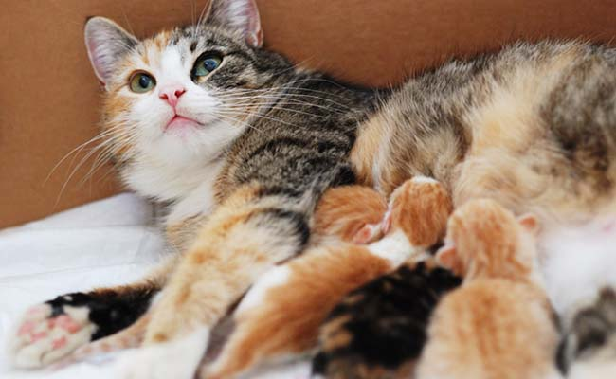
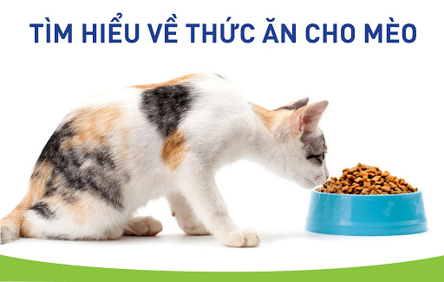
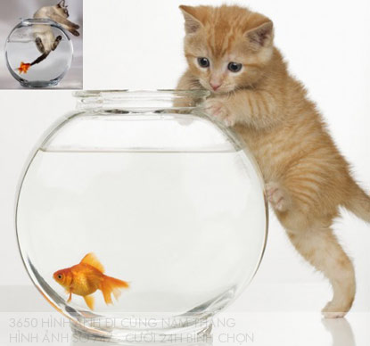
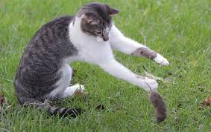

Slide 18
Khái quát: Mèo là con vật được nuôi trong gia đình, có 4 chân, đẻ con và thuộc nhóm gia súc.

Slide 19
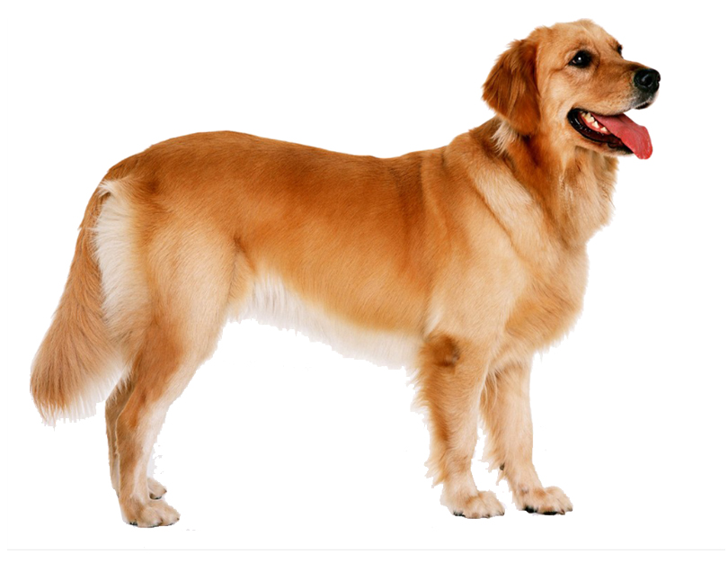
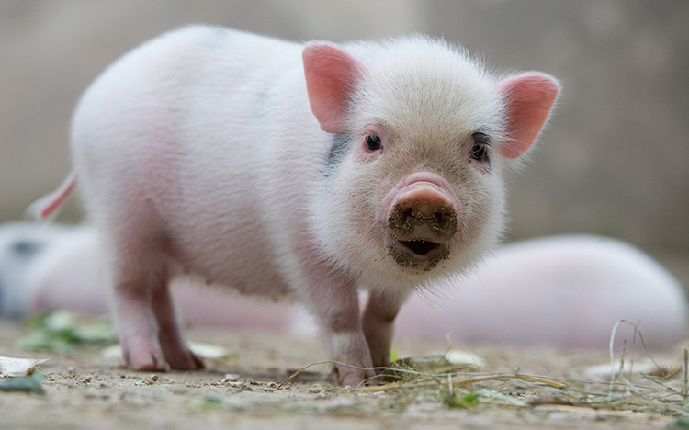
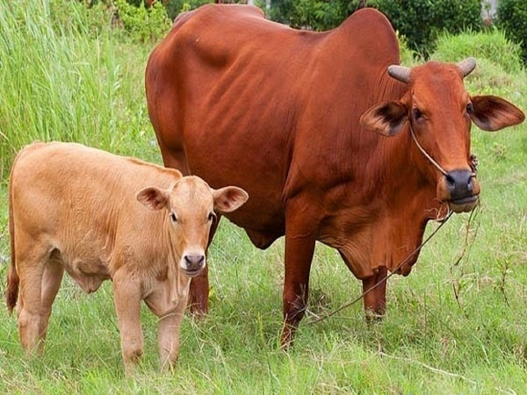
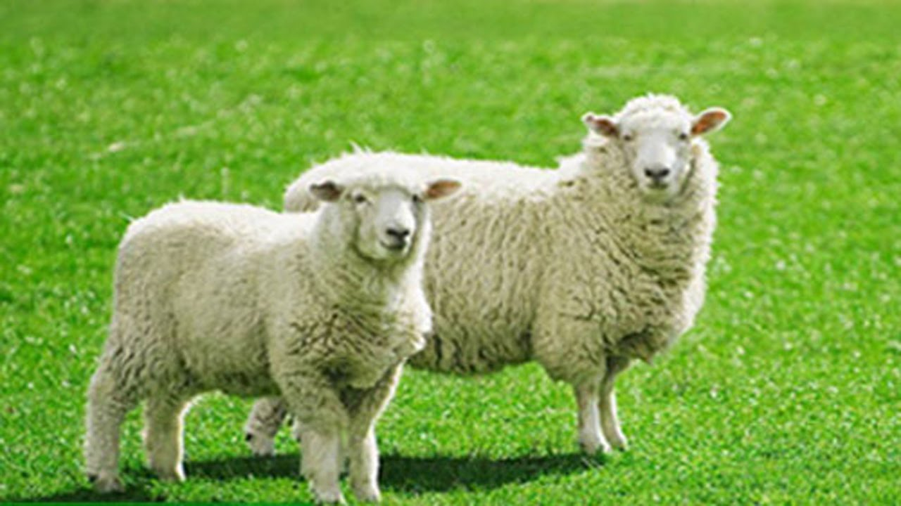
Một số vật nuôi trong gia đình thuộc nhóm gia súc.

Slide 20
- Các con vừa tìm hiểu về một số con vật nuôi trong gia đình rồi.Bây giờ cô mời các con cùng tham gia các trò chơi sau để cùng ôn lại những kiến thức đã học nhé!

Slide 21



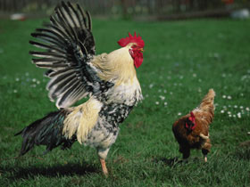
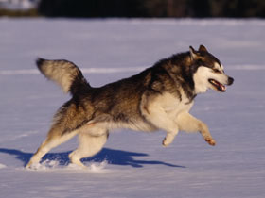
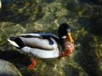
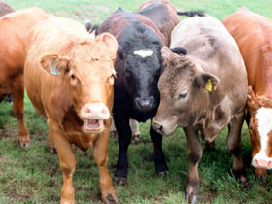
Theo dấu chân tìm tên con vật

Slide 22

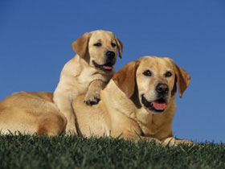
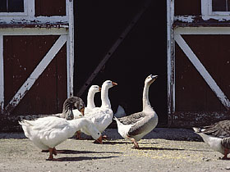
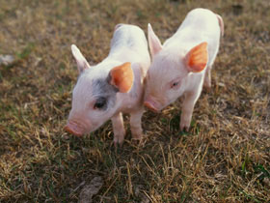
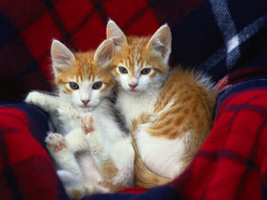
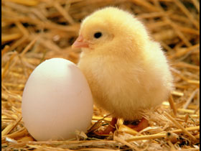
§è bÐ con g× biÕn mÊt?

Slide 23
Bài học của chúng ta đến đây là hết rồi.
Cô mời các con cùng hát bài: “Gà trống, mèo con và cún con” nào!

